Slide 1
Дополнение: Как проектируются IP-блоки и cистемы на кристалле (СнК)

Slide 2
Как проектируются IP-блоки и СнК
Основа проектирования - RTL-to-GDSII Design Flow
  Основная методология последних 25 лет
RTL – Register Transfer Level, уровень регистровых передач
  Способ детального описания функционирования устройства
  Использует текст на языках Verilog или VHDL
GDSII – формат базы данных с описанием топологии микросхемы
  Отправляется от разработчика на фабрику
  Оперирует геометрическими фигурами
  На основе GDSII изготавливается фотошаблон и затем микросхемы

Slide 3
Ключевые шаги на пути от RTL к GDSII
Эти шаги делаются с помощью специальных программ для проектировщиков
Логический синтез
  На входе - описание поведения схемы на языке Verilog или VHDL
  На выходе - граф из проводов и логических элементов (netlist)
Placement
  Размещение логических элементов по площадке микросхемы
Routing
  Соединение размещенных логических элементов проводами

Slide 4
Иллюстрация: Код на языке Verilog – счетчик
module counter
(
input clock,
input reset,
output logic [1:0] n
);
always @(posedge clock)
begin
if (reset)
n <= 0;
else
n <= n + 1;
end
endmodule

Slide 5
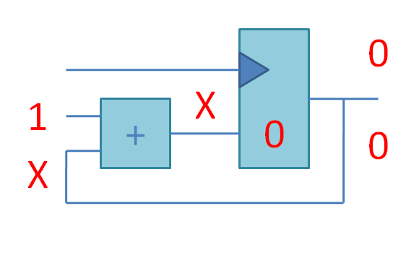
Иллюстрация: что делает схема

Slide 6
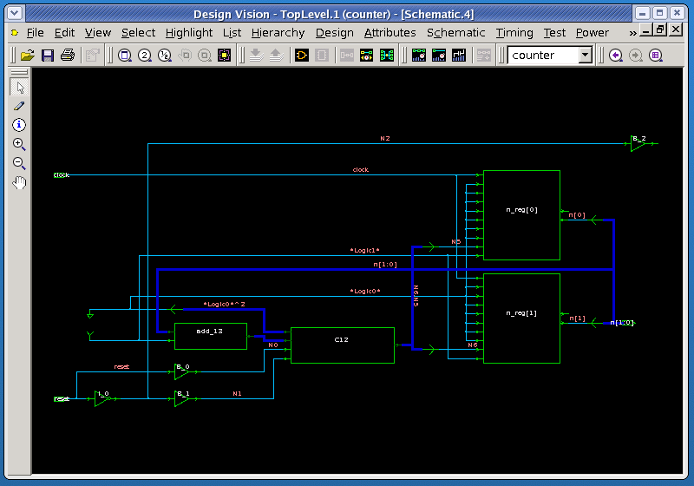
Иллюстрация: схема после синтеза

Slide 7
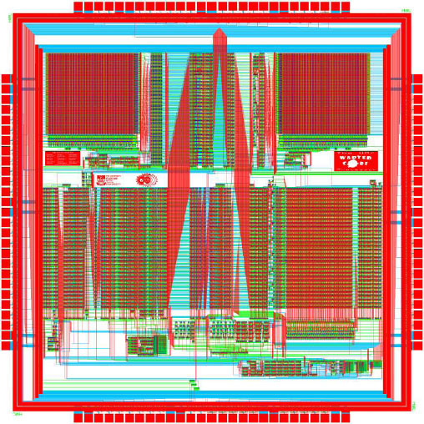
Пример конечного результата проектирования
После логического синтеза, place & route
Простой вариант процессора архитектуры MIPS
Разработан студентами Harvey Mudd College
Источник - http://www.staticfreesoft.com/electricGallery.html

Slide 8
Спасибо!

